Slide 1
SECURITY OPERATION CENTER
BÁO CÁO TỔNG HỢP

Slide 2
Hệ thống giám sát an ninh MISA
Tình trạng hiện tại:
Các thành phần trong hệ thống an ninh :
  Firewall/IDS/IPS/WAF: Fortigate, F5
  SIEM/FIM :Wazuh, ELK
  VA : Nessus, Openvas
  Orther: PAM, Kaspersky (Malware & Network), OpenVPN
Các giải pháp an ninh không được quản lý tập trung
  -> Không được phát hiện kịp thời, khó phát hiện vấn đề sự cố.
  -> Các kết quả , vấn đề an ninh không được đánh giá và xử lý.
Không có quy trình , luồng xử lý sự cố cụ thể (Mới chỉ về con người chưa có về kĩ thuật).
Thông tin được giám sát không có quy chuẩn.
  Phân loại, xác định log cần lấy.
  Cách lấy các loại log, tạo cảnh báo … .

Slide 3
Mục tiêu
Xây dựng hệ thống giám sát an ninh hạ tầng tập trung :
  Tất cả nhật kí và sự kiện bảo mật của tất cả các thiết bị sẽ đẩy ,lưu và xử lý tập trung trong cùng 1 hệ thống.
Xây dựng hệ thống xử lý sự cố an ninh :
  Phân tích các cảnh báo hoặc sự cố an ninh khi và sau khi xảy tra.
  Xây dựng các quy trình và luồng xử lý sự cố khi xảy ra.
Tích hợp tự động hóa vào hệ thống SOC.
Thiết lập giám sát cảnh báo 24/24

Slide 4
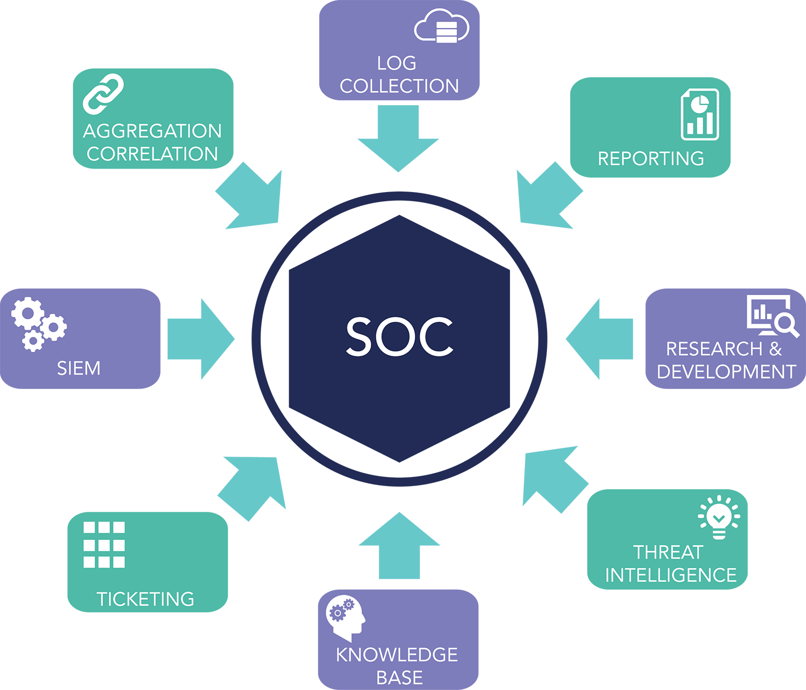
INTRODUCTION
Technology in the SOC

Slide 5
Components of SOC System
  Log collection
    Network (NOC)
    Infrastructure System
    Cloud
SIEM
  Aggregation
  Search and Alerting
  Visualization dashboard
Threat Intelligence/Sharing
  IOCs
  Sigma
Ticket
  Incident Response Management
SOAR
  Security Orchestration
  Automation & Response
Forensic
  Analyzers & Analystor
  Playbook
Monitoring
  OpenCTI
  Grafana
Notes:
Ngoài ra có thể tích hợp Vulnerability Assessment với SOAR

Slide 6
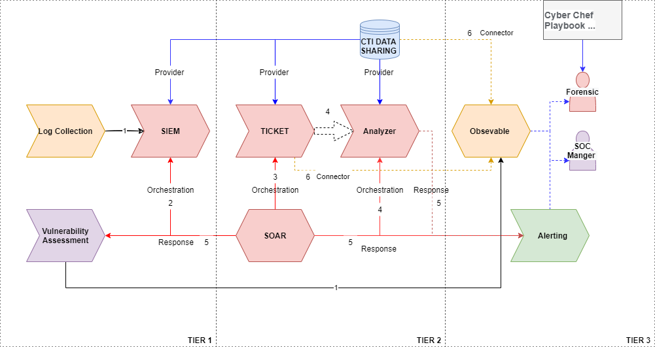
Workflow of SOC System

Slide 7
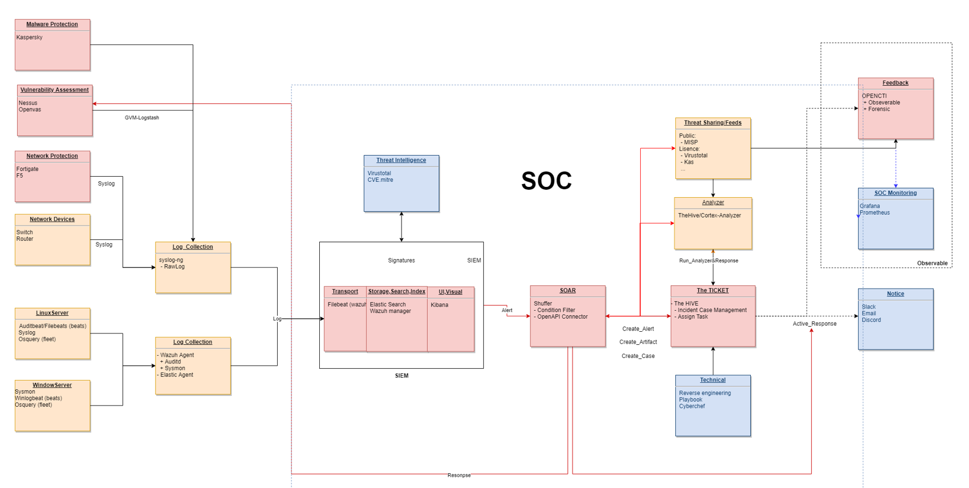
SOC System Architecture

Slide 8
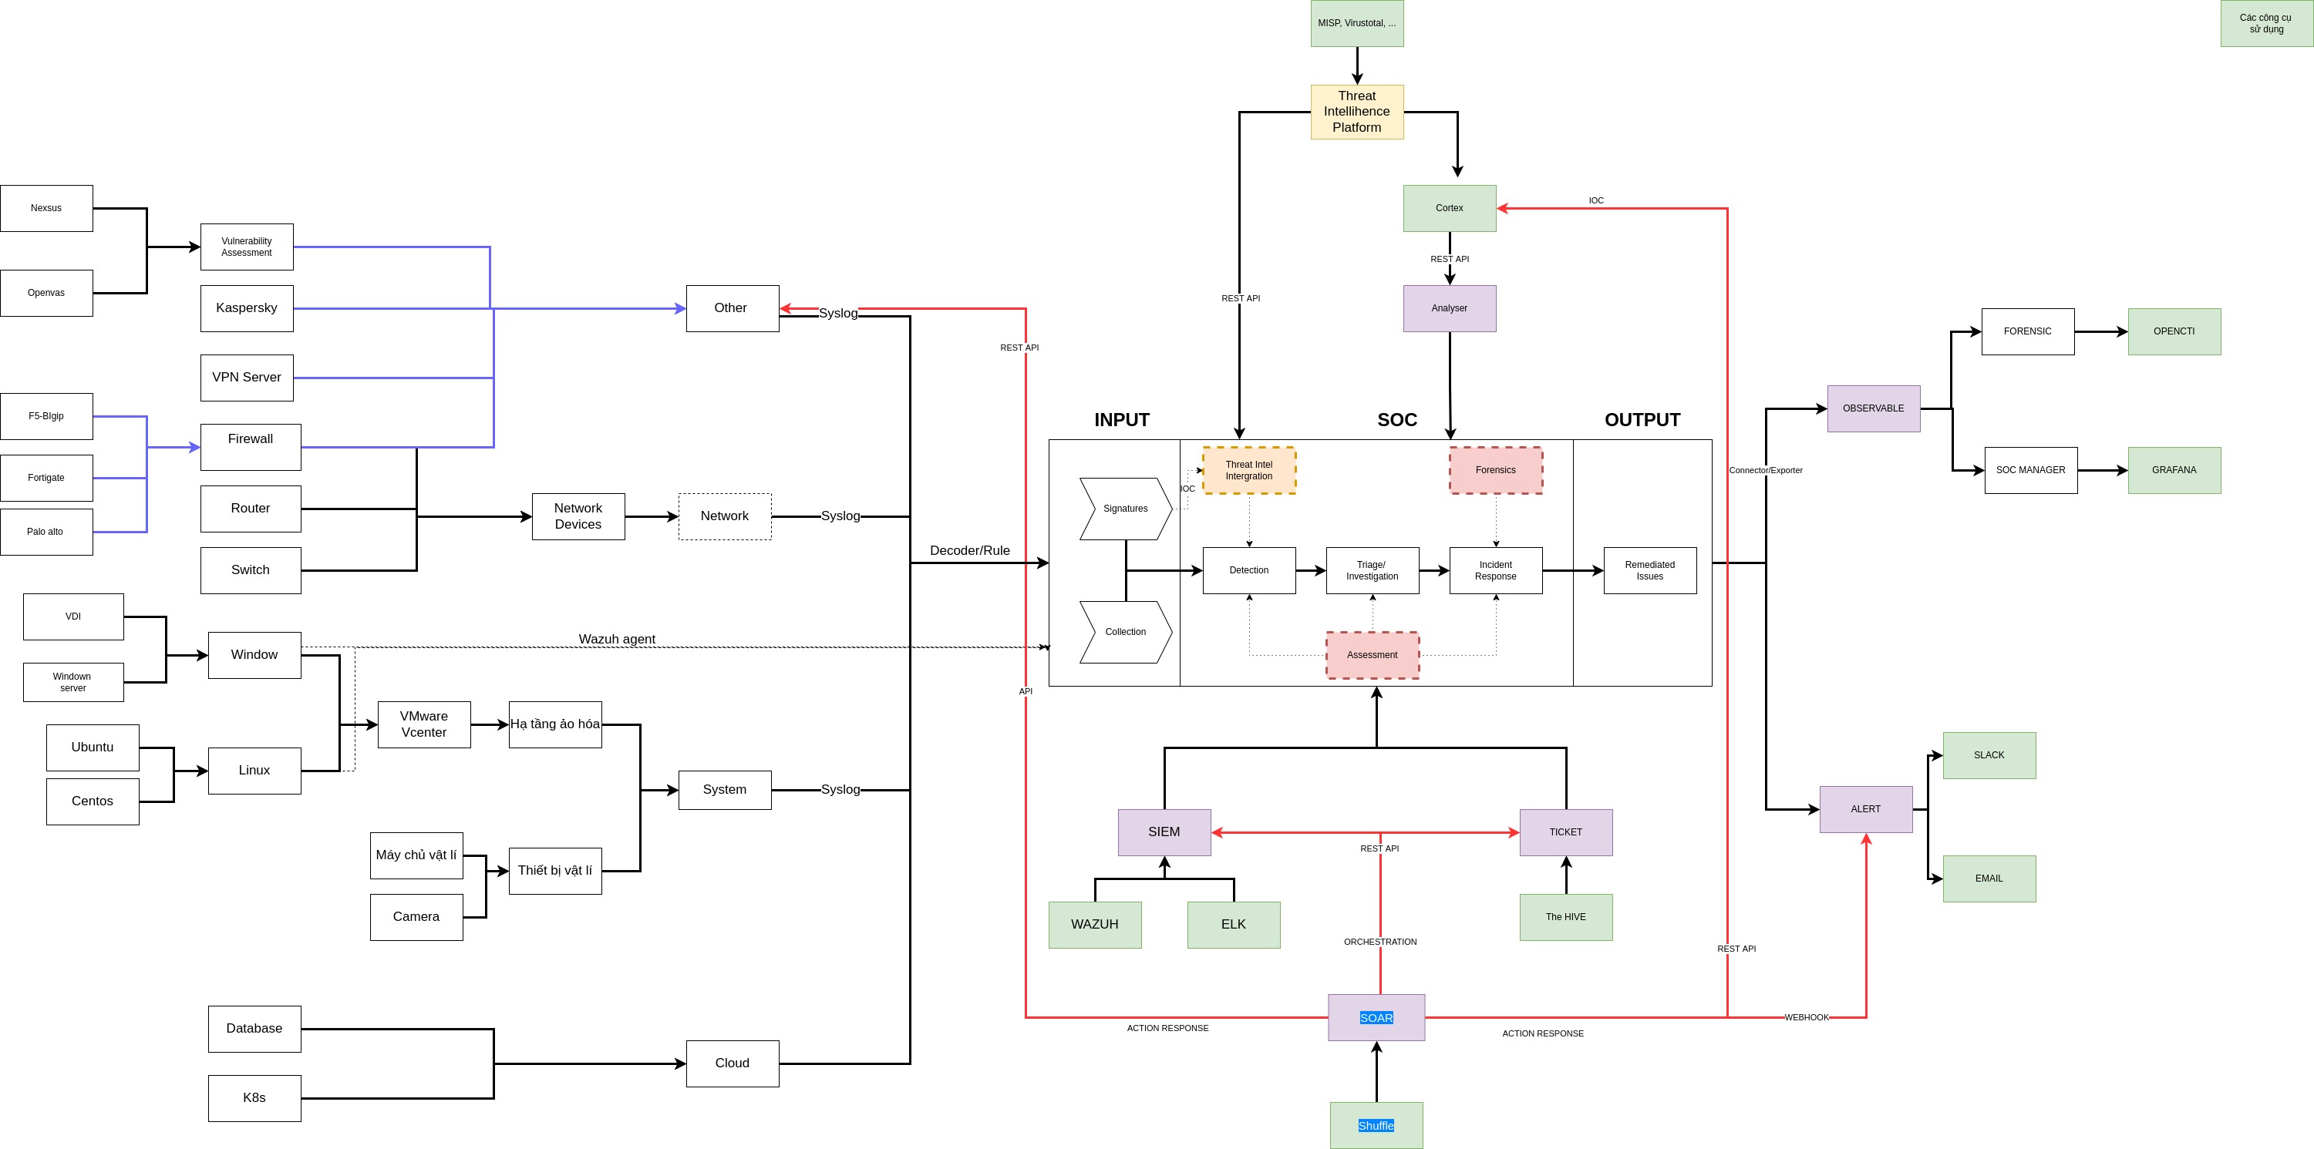

Slide 9
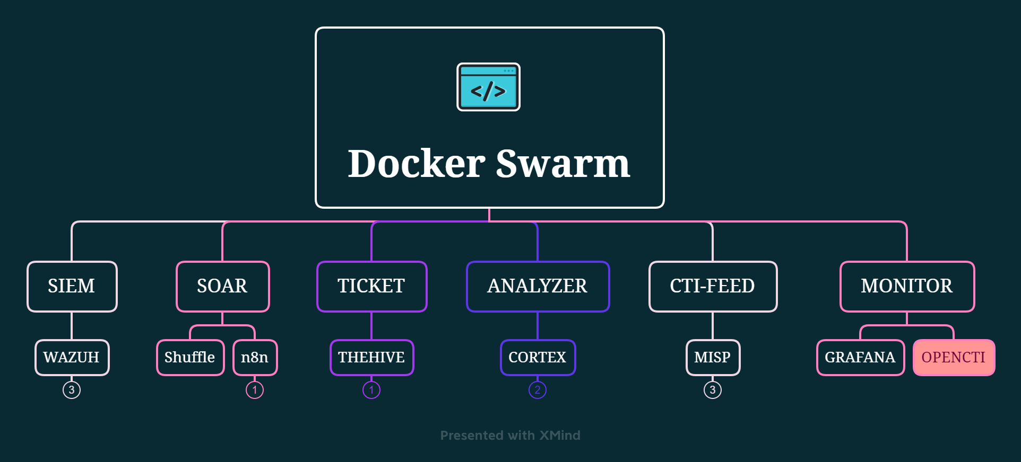
SOC System Deployment

Slide 10
TỔNG QUAN KẾT QUẢ SAU 3 THÁNG
HỆ THỐNG | ĐÃ LÀM ĐƯỢC | CHƯA LÀM ĐƯỢC
Mô hình | - Đã thiết kế được mô hình đầy đủ các thành phần trong hệ thống có thể vận hành nhưng chỉ áp dụng được trong môi trường nhỏ (local) | Mô hình chưa thiết kế các giải pháp đảm bảo hệ thống vận hành luôn sẵn sàng, dữ liệu được toàn vẹn
Triển khai | Các thành phần trong hệ thống đã được triển khai trên hệ thống Docker Swarm Các dữ liệu quan trọng đều được mount ra ngoài để lưu trữ/backup | Chưa tính toán được số liệu tài nguyên cần thiết cho hệ thống. Chưa có giải pháp backup cho hệ thống và dữ liệu trên NFS.
Vận hành | Vận hành được hệ thống SIEM và MONITOR Xử lý được LogCollection | Chưa đưa sự cố vào SOAR, THEHIVE VÀ ANALYZER Chưa có Flow chi tiết xử lý các trường hợp cụ thể

Slide 11
WAZUH-SIEM
ĐÃ LÀM ĐƯỢC | CHƯA LÀM ĐƯỢC | GIẢI PHÁP
Lấy được toàn bộ log trừ KAS, F5 | Chưa lấy log từ KAS, F5 | Có
Sử dụng cấu hình defaut của wazuh-agent | Rà soát tối ưu cấu hình của wazuh agent | Có
Sử dụng syslog để nhận log từ các thiết bị mạng | Chưa hoàn thành cấu hình các thiết bị mạng đẩy về syslog | Có
Sử dụng tích hợp gửi alert qua webhook | Chưa tích hợp rà quét CVE | Có
Sử dụng phiên bản mới nhất của wazuh – 4.3.1 | Chưa cập nhật agent lên phiên bản mới nhất | Có
Tự viết decode và rule cho wazuh | Chưa thêm và sửa các rule cần thiết. | Có

Slide 12
SOAR (Shuffle-n8n)
ĐÃ LÀM ĐƯỢC | CHƯA LÀM ĐƯỢC | GIẢI PHÁP
Triển khai được hệ thống | Chưa tạo được Flow cụ thể để vấn hành | Dựng Flow cụ thể để vận hành
Sử dụng thử nghiệm thành công lấy và xử lý log từ SIEM

Slide 13
THEHIVE-CORTEX
ĐÃ LÀM ĐƯỢC | CHƯA LÀM ĐƯỢC | GIẢI PHÁP
Triển khai được hệ thống | Chưa tạo được Flow cụ thể để vấn hành | Dựng Flow cụ thể để vận hành
Sử dụng thử nghiệm thành công lấy và xử lý log từ SIEM

Slide 14
MISP-CTI
ĐÃ LÀM ĐƯỢC | CHƯA LÀM ĐƯỢC | GIẢI PHÁP
Triển khai được hệ thống | Chưa tạo được Flow cụ thể để vấn hành | Dựng Flow cụ thể để vận hành
Sử dụng thử nghiệm thành công lấy và xử lý log từ SIEM | Chưa kết nối đến các CTI FEED để lấy dữ liệu về. | Mở kết nối đến các host để tải dữ liệu về nhưng cần đánh giá trước.

Slide 15
GRAFANA-MONITOR
ĐÃ LÀM ĐƯỢC | CHƯA LÀM ĐƯỢC | GIẢI PHÁP
Triển khai được hệ thống | Chưa có danh sách dashboard cụ thể, chi tiết. | Có
Đã lấy được dữ liệu từ WAZUH thông qua elasticsearch và tạo dashboard | Chưa lấy được dữ liệu từ các hệ thống (THEHIVE, CORTEX, MISP) dùng REST API | Có
 | Chưa nghiên cứu về AlertManger để cảnh báo cho grafana | Chưa có
 | Chưa giám sát được các metric của các thành phần trong hệ thống SOC | Chưa có

Slide 16
SỰ CỐ TRONG QUÁ TRÌNH TRIỂN KHAI
Không deploy stack trên docker swarm sau khi dùng docker system prune
  Nguyên nhân: Do sự dụng docker system prune quá nhiều , host sẽ phải download lại docker images trên docker hub, do bị giới hạn lượt tải nên không thể download được images để run services
  Khắc phục: Sử dụng private registry
Docker swarm (1 manager) bị mất sau khi restart và delete docker dẫn đến mất các services và volumes được mount volumes.
  Khắc phục : Đối với các dữ liệu được mount kiểu mount volumes nên kết hợp với NFS và HA cho NFS hoặc sử dụng crontab để backup dữ liệu.

